Slide 1
KIỂM TRA BÀI CŨ
HS₁ Nêu định nghĩa và tính chất của hai góc đối đỉnh
Phần trả lời
*Định nghĩa :hai góc đối đỉnh là hai góc mà mỗi cạnh của góc này là tia đối của một cạnh củ góc kia
*Tính chất : Hai góc đối đỉnh thì bằng nhau

Slide 2
II-CHỮA BÀI TẬP
HS₂ Chữa bài tập 1 sgk / 82
y
x’Oy’
x’
Góc xOy và góc………
Là hai góc đối đỉnh vì cạnh Ox là tia đối của cạnh Ox’
Và cạnh Oy là………….
Của cạnh Oy’
b)Góc x’Oy và góc xOy’ là………………….
Vì cạnh Ox là tia đối của cạnh.
……………. Và cạnh……………………
O
Tia đối
y’
x
Hai góc đối đỉnh
Ox’
Oy là tia đối của cạnh Oy’

Slide 3
II-CHỮA BÀI TẬP
HS₃ Chữa bài tập 2 sgk / 82
Điền vào chỗ trống trong các phát biểu sau
a)Hai góc có mỗi cạnh của góc này là tia đối của một cạnh của góc kia được gọi là hai góc
……………………
b)Hai đường thẳng cắt nhau tạo thành hai cặp góc………………..
Đối đỉnh
Đối đỉnh
y
HS₄ Chữa bài tập 4 sgk / 82
60⁰
x’
B
x
Góc x’By’ là góc đối đỉnh với
Góc xBy và có số đo bằng 60⁰
y’

Slide 4

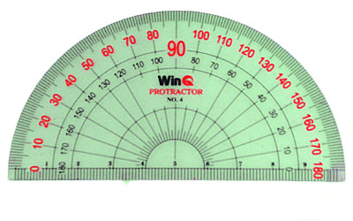
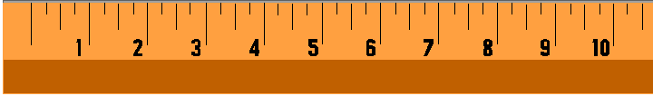
III — LUYỆN TẬP
1)Bài 5 sgk / 82
A
a)
C’
B
56⁰
0
C
b) Vì
Kề bù với
A’
+
= 180⁰
= 180⁰ –
0
Lập luận tương tự ta có :

Slide 5

II-CHỮA BÀI TẬP
2)Bài 6 sgk / 83
Ta có :
y
(Hai góc đối đỉnh)
Mà
Lại có :
và
Là hai góc kề bù
z
47⁰
t
A
0
0
Lại có :
(Hai góc đối đỉnh)
x

Slide 6
TÓM TẮT CÁCH LÀM TRONG QUÁ TRÌNH LUYỆN TẬP
Muốn vẽ góc kề bù với một góc cho trước ta chỉ cần kéo dài một cạnh của nó, góc kề bù được tạo thành có một cạnh là một cạnh của góc cho trước,cạnh kia vừa được vẽ
Muốn tính số đo một góc ta cần vận dụng tính chất:
Hai góc đối đỉnh thì bằng nhau
* Hai góc kề bù có tổng số đo bằng 180⁰
HƯỚNG DẪN VỀ NHÀ
—Về nhà tập vẽ thành thạo hai góc đối đỉnh,hai góc kề bù
— Ôn tập các bài tập đã chữa, làm các bài tập còn lại

